Slide 1
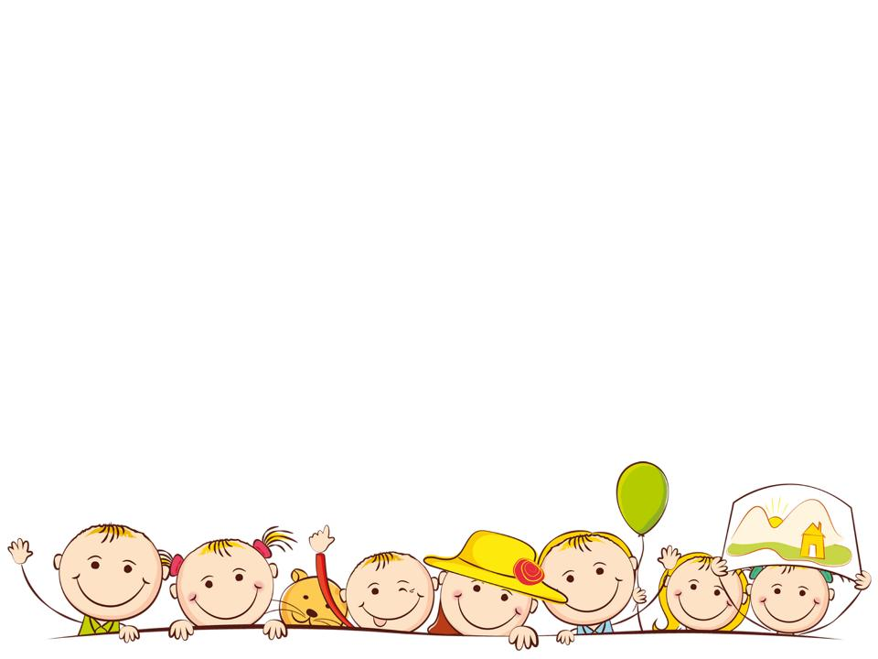
Обществознание
6 класс

Slide 2
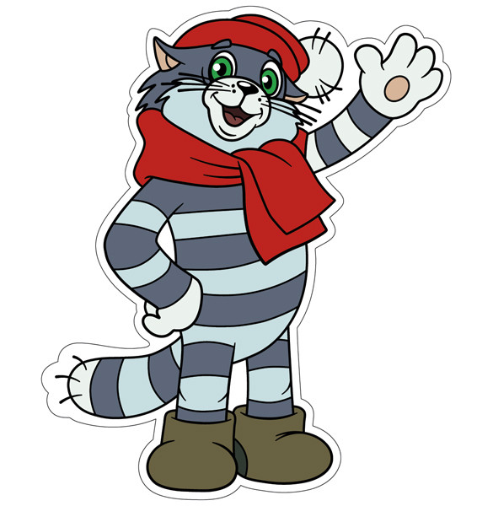
Видеосюжет из мультфильма
«Зима в Простоквашино»

Slide 3
Какая ситуация возникла между Шариком и Матроскиным?
Почему возникла такая ситуация?

Slide 4
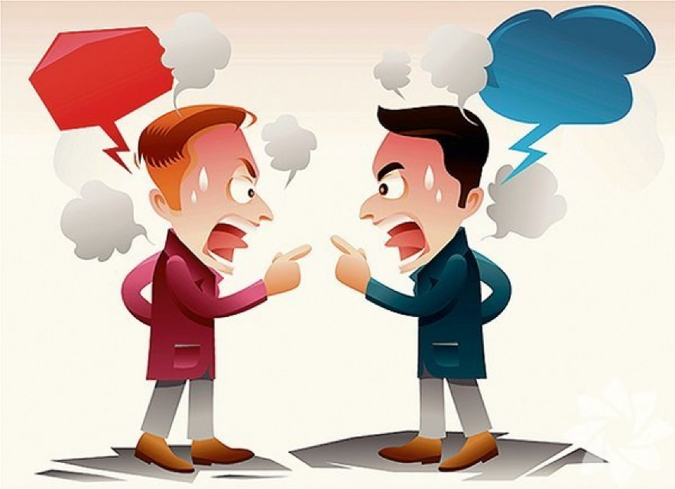
«Конфликты в межличностных отношениях»

Slide 5
План изучения нового материала:
Что такое «конфликт», «межличностный конфликт».
Причины возникновения конфликтов в межличностных отношениях.
Варианты поведения в конфликтной ситуации.

Slide 6
"Обсудим вместе" стр.132 учебника
Андрей пришёл домой после ссоры с приятелями и хлопнул дверью своей комнаты. Мать тут же вошла к нему и сделала замечание. Андрей нагрубил в ответ и …
Что произошло дальше?
Почему события развивались именно так?
Что следовало сделать, чтобы изменить ход событий?
Как бы ты поступил в такой ситуации?

Slide 7
Решаем проблему, открываем новое знание Ассоциации
Конфликт

Slide 8
Ассоциации
борьба
выяснение
отношений
ссора
Конфликт
столкновение
разногласие
спор

Slide 9
Конфликт – это
противоположных
взглядов
острый спор
приводящий
столкновение
стремлений
к борьбе.
серьезное разногласие
интересов

Slide 10
Конфликт - это столкновение противоположных интересов, взглядов, стремлений, серьёзное разногласие, острый спор, приводящий к борьбе.
Межличностный конфликт – это всегда столкновение нескольких участников (от 2 и более), каждый их которых отстаивает свою позицию, выступая против интересов, мнений остальных участников события.

Slide 11
Внимательно рассмотрите схему на с. 133 учебника.
Что изображено на схеме?

Slide 12
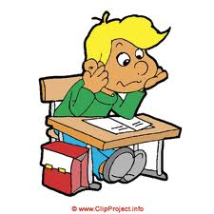
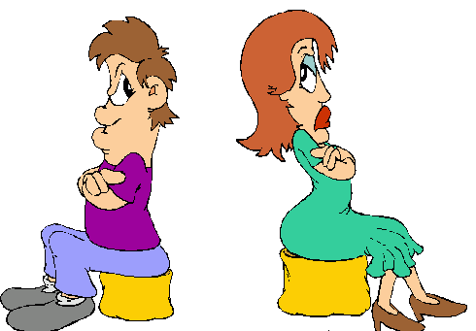
Этапы конфликта
В своём развитии конфликт обычно проходит пять последовательных ступеней.
Разрешение конфликта
Углубление конфликта
Проявление конфликтного поведения
Осознание конфликта
Возникновение конфликтной ситуации

Slide 13
Как вы думаете, что может стать причиной конфликта?
Какие еще существуют причины конфликта вы назовете, прочитав текст на с. 133

Slide 14
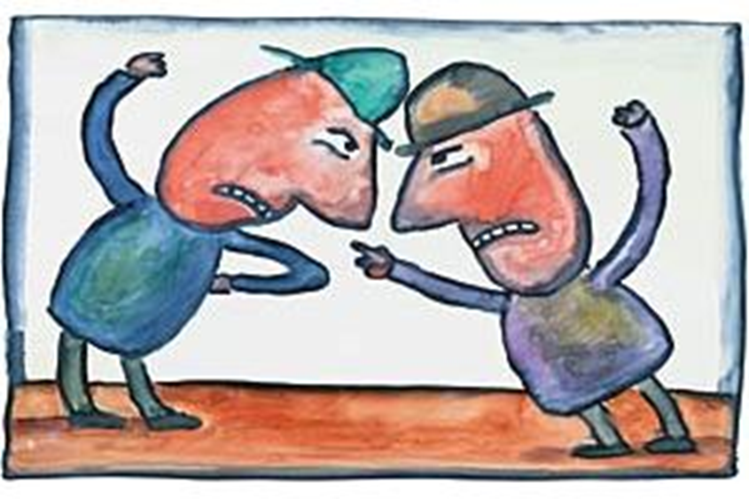
Причины конфликта:
- Противоположные желания и интересы,
- смысловые барьеры в общении,
- различия в положении в обществе,
- Эмоциональный барьер,
- различные представления о правилах и нормах поведения (моральный барьер)

Slide 15
Физкультминутка

Slide 16
А.С.Пушкин “Сказка о золотой рыбке”
Причина конфликта?
1
… Воротился старик ко старухе, Рассказал ей великое чудо… «Я сегодня поймал, было рыбку, Золотую рыбку, непростую… Не посмел я взять с неё выкуп, Так пустил ее в синее море». Старика старуха забранила: “Дурачина, ты, простофиля, Не сумел ты взять выкупа с рыбки…”
ЭМОЦИОНАЛЬНОЕ СОСТОЯНИЕ

Slide 17
различные представления о правилах или нормах поведения
2
Причина конфликта?
“Жил-был старик. У него было три сына: двое умных, третий – Емеля, прозвали его дурачком. Те братья работают, а Емеля лежит целый день на печке, знать ничего не хочет…”
Русская народная сказка

Slide 18
Различия, связанные с положением в обществе
3
Причина конфликта?
… Вот лиса попросилась к зайчику переночевать, да его из избёнки и выгнала…”
Русская народная сказка

Slide 19
Этапы конфликта
Разрешение конфликта
Углубление конфликта
Проявление конфликтного поведения
Осознание конфликта
Возникновение конфликтной ситуации

Slide 20
А что же такое инцидент?
Инцидент – случай, происшествие, недоразумение, служащий для разрешения конфликта.

Slide 21
Этапы конфликта
Разрешение конфликта
Углубление конфликта
Проявление конфликтного поведения
Осознание конфликта
Возникновение конфликтной ситуации

Slide 22
Варианты поведения в конфликтной ситуации.
компромисс
избегание
сотрудничество
уступки

Slide 23
Стратегия
поведения
Басня Эзопа.
Лев и вепрь боролись, пытаясь оттолкнуть друг друга от ручья, и вдруг увидели, как рядом с ними на дерево опустился гриф-падальщик. “Лучше пить вместе из ручья, – решили они, – чем кормить таких, как он”.
СОТРУДНИЧЕСТВО

Slide 24
компромисс
Стратегия
поведения
В.Г. Сутеев “Яблоко”
Крик, шум на весь лес. И уже драка начинается. Вот тут-то Медведь и появился. Спорщики обратились к нему: «Рассуди нас по справедливости. Кому это яблоко присудишь, так тому и быть». И рассказали Медведю всё, как было. «Вот что, – рассудил Медведь, – все вы правы, и потому каждый из вас должен яблоко получить...». «Но тут только одно яблоко!» – сказали Ёж, Заяц и Ворона. «Разделите это яблоко на равные части, и пусть каждый возьмет себе по кусочку».

Slide 25
Уклонение от конфликта.
Стратегия
поведения
“… Идет дорогой зайчик, плачет. Ему на встречу – собака. – Что, зайчик, плачешь? – Как же мне не плакать? Была у меня избёнка лубяная, а у лисы – ледяная. Попросилась она ко мне ночевать, да меня же и выгнала! – Не плачь, зайчик! Я твоему горю помогу! Подошли они к избенке, и собака залаяла. – Тяф-тяф-тяф! Поди, лиса, вон! А лиса им отвечает с печи. – Как выскочу, как выпрыгну, пойдут клочки по закоулочкам! Собака испугалась и убежала.

Slide 26
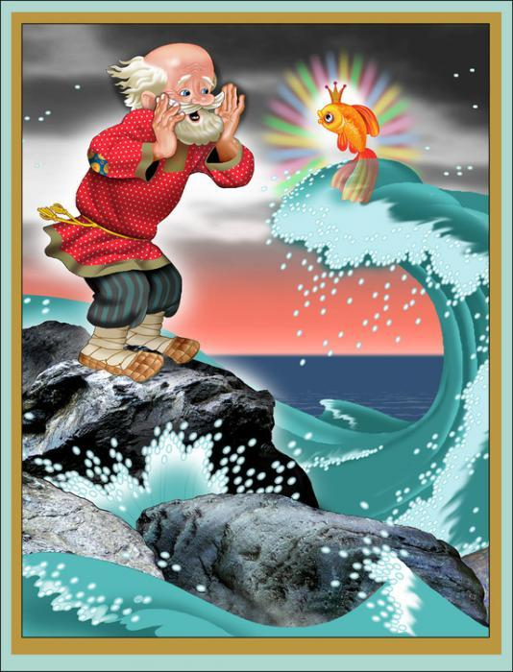
приспособление
Стратегия
поведения
А.С.Пушкин “Сказка о золотой рыбке”
“…Вот пошел старик к синему морю… Стал он кликать золотую рыбку, Приплыла к нему рыбка, спросила: “Чего тебе надобно, старче?” “…Смилуйся, государыня рыбка, Разбранила меня старуха, Надобно ей новое корыто…”

Slide 27
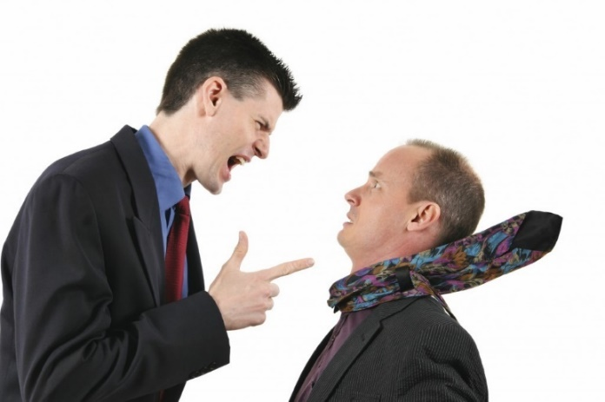
Виды конфликтов
Решаем проблему, открываем новое знание
Конструктивные
Неконструктивные
Стороны не выходят за рамки деловых аргументов
Их отношения не переходят границ приличия
Стороны используют недозволенные средства ради достижения цели
Последствия могу быть самыми драматическим
Найдите в тексте учебника (стр.136) различие между конструктивными и неконструктивными конфликтами.
Цитата из текста: «_____________________________________________________________________».

Slide 28
№1.Способность обеих сторон идти на уступки для урегулирования разногласий:
Тест
а) сотрудничество в) приспособление
б) избегание г) компромисс

Slide 29
№2. Случай, происшествие, недоразумение:
а) инцидент в) аргумент
б) конфликт г) поведение

Slide 30
№3.Что из перечисленного соответствует понятию «конфликт»?
а) столкновение противоположных интересов
б) дружеский розыгрыш
в) обсуждение фильма
г) спортивное состязание

Slide 31
№4.Переход конфликта из внутреннего состояния во внешнее действие:
а)причина в) осознание
б) инцидент г) посредничество

Slide 32
№5.Верны ли суждения о поведении участников в конфликтной ситуации?
а) Стремление выйти из конфликтной ситуации, не решая её, не уступая, но и не настаивая на своём, - это компромисс.
б) Непогашенный конфликт может вспыхнуть вновь с ещё большей силой.

Slide 33
Тест .
Ответы:
0 ошибок – 5
1 ошибка – 4
2 ошибки – 3
3 и более ошибок - 2
Г
А
А
В
Б

Slide 34
Домашнее задание.
§ 9, пересказ, термины учить.
Домашнее задание.
На выбор:1) составить памятку «Способы конструктивного поведения в конфликтной ситуации»
2) Написать плюсы и минусы конфликта.

Slide 35
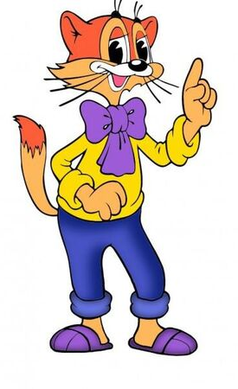
Ребята,
давайте жить дружно!
Спасибо за урок!

